Slide 1
Zeldiablo
Thomas Bouillon
Guillaume Huet
Muller Léo
Etchevarne Hugo

Slide 2
Sommaire
Introduction
Présentation des différentes versions et fonctionnalités
Conception finale
Point intéressant de notre conception
Conclusion

Slide 3
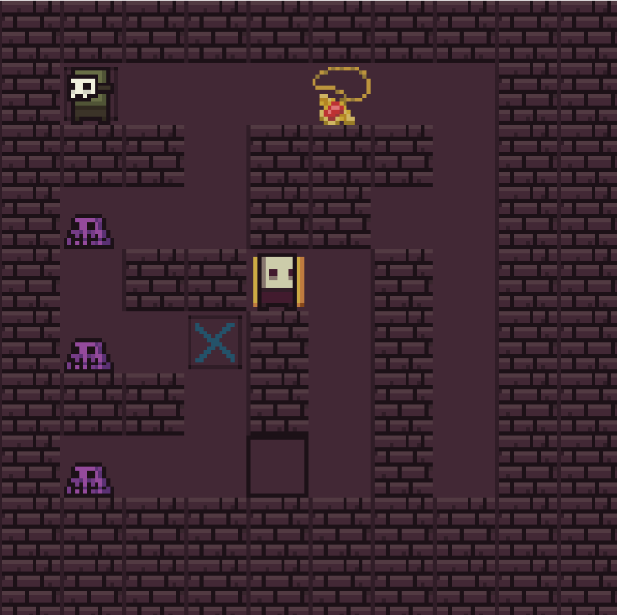
Introduction

Slide 4
Présentation des différentes fonctionnalités
V1 : Déplacement du joueur, création du labyrinthe
V2 : Affichage avec des sprites, case a effet, case piège, création des monstres
V3 : Gestion de l’affichage d’une partie, ouverture passage secret, attaque directionnelle, génération de niveau, attaque monstre
V4 : Mort des monstres, case qui ferme une porte, inventaire, amulette, victoire du joueur

Slide 5
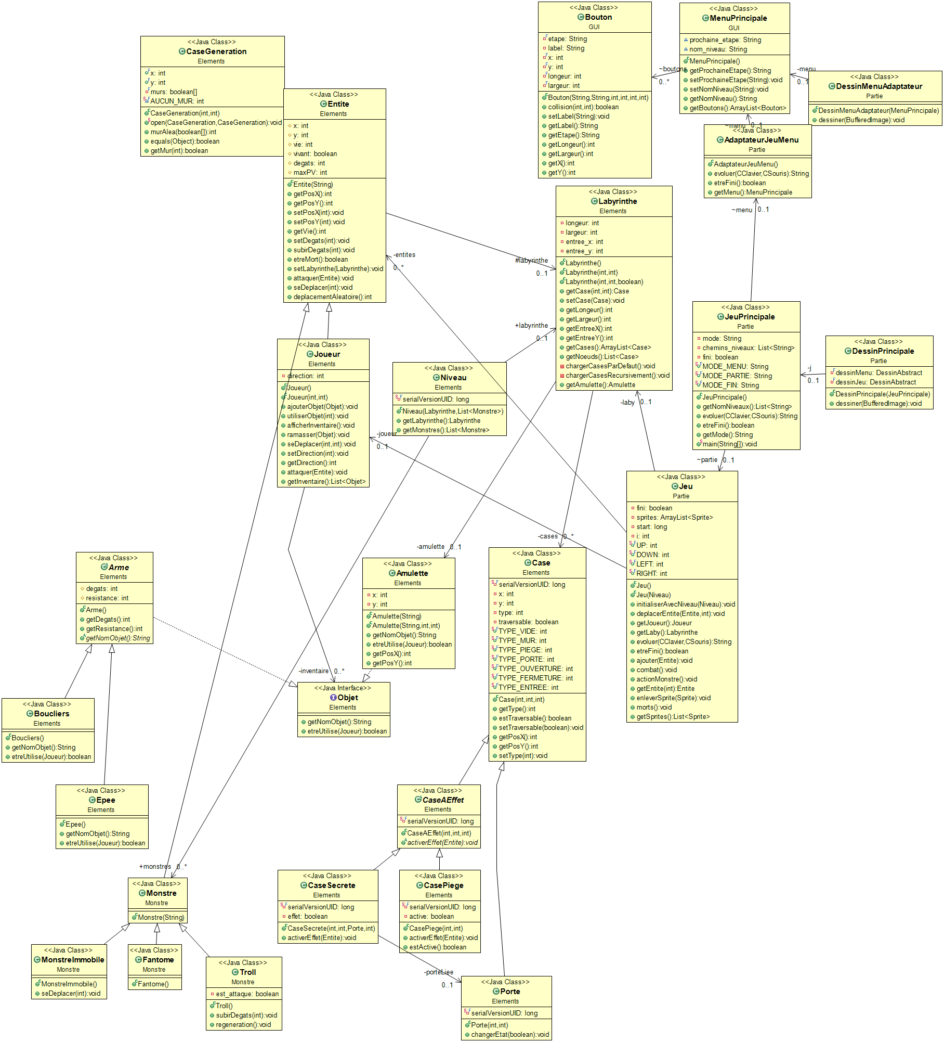
Conception finale

Slide 6
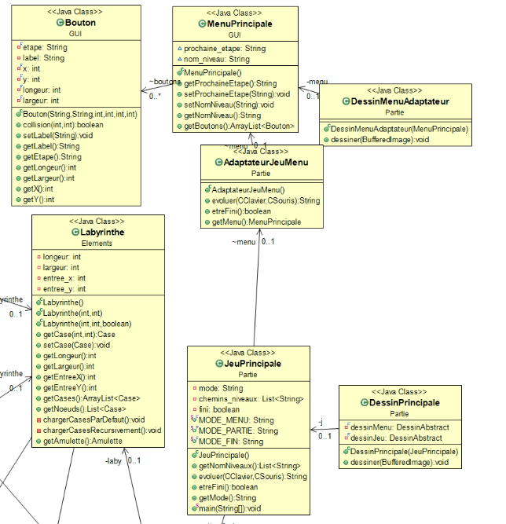
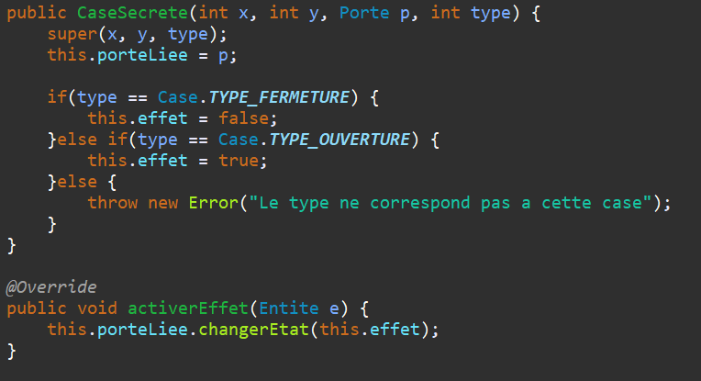
Point intéressant de notre conception

Slide 7
Conclusion
Projet intéressant
Respect des délais
Améliorations possibles

